Slide 1
YJK减隔震结构计算方法的合理选用
梅雨辰
2022.05.27
北京盈建科软件股份有限公司
Beijing YJK Building Software Co., Ltd
YJK V4.2

Slide 2
课程背景：YJK支持多种方法减隔震体系计算方法
规范能量法反应谱计算
有效刚度和有效阻尼确定方法
强制解耦法
反应谱模块
复振型分解反应谱法（CCQC）
规范能量法时程计算
直接附加阻尼比计算
基于时程附加阻尼比算法
能量曲线比值法
弹性时程模块
弹塑性时程模块
非线性时程分析
弹性时程模块
难点：如何针对不同类型的消能结构，选取较合理可靠的计算方法！！！

Slide 3
目录
一、
速度型阻尼器结构推荐的计算方法及YJK实现
二、
位移型阻尼器结构推荐的计算方法及YJK实现
三、
隔震结构推荐的计算方法及YJK实现

Slide 4
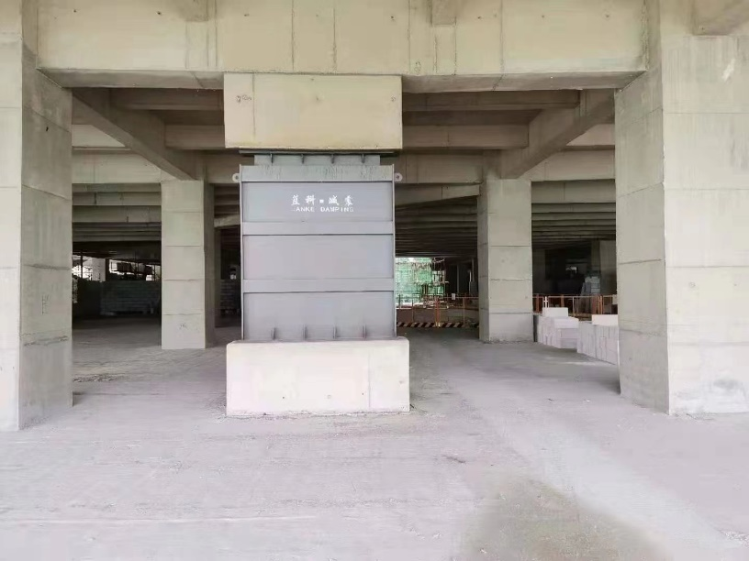
一、
速度型阻尼器结构推荐
计算方法及YJK实现

Slide 5
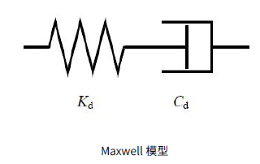
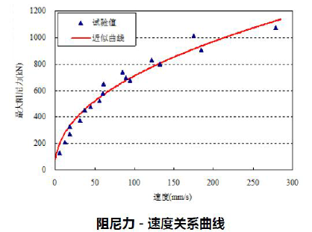
速度相关性阻尼器特点
越大，阻尼耗能越强
结构为非线性体系
阻尼耗能
减震器相对速度
常规的实振型反应谱分析无法直接反映速度！！！

Slide 6
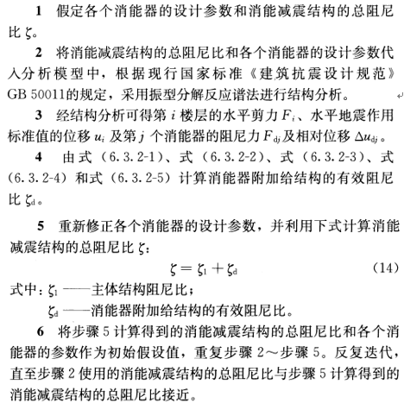
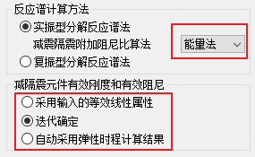
规范能量法反应谱迭代的局限性
消能部件附加给结构的有效阻尼比按下式计算:
迭代过程
《建筑消能减震技术规程》6.3.3条文说明：
结构总应变能:
为质点i水平地震作用标准值
为质点i水平地震作用标准值下的位移
速度型阻尼器耗能
速度的近似估计
X地震X向基频，Y地震Y向基频
上述速度近似对实际地震下结构的附加阻尼比一般会高估，误差较大，为了精确可靠需要借助时程分析！

Slide 7
速度型阻尼器体系弹性时程分析
选波建议
时程分析方法
目标附加
阻尼比<=4%的情况
剪力
传统选波方式
频谱
振型叠加法（FNA）
无控模型固有阻尼比
非线性模态分析，速度快，需要足够多的振型数，计算结果受支撑刚度 影响大
无控模型取固有阻尼比频谱对比、剪力对比
目标附加
阻尼比>4%的情况
两步
直接积分法
速度较慢，结果不受振型数影响，精度高，计算结果受支撑刚度 影响比FNA法小
目标阻尼比频谱比较

Slide 8
规范能量法时程计算（推荐附加阻尼比算法1）
按照抗规12.3.4，能量法计算消能部件附加给结构的有效阻尼比按下式计算:
结构总应变能:
为整个地震持时中第i层剪力计算值的最大绝对值，
为整个地震持时中第i层层间位移计算值的最大绝对值；
软件输出

Slide 9
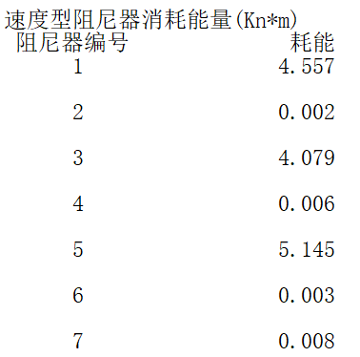
规范能量法时程计算（推荐附加阻尼比算法1）
速度型阻尼器耗能
为每个阻尼器的最大阻尼力， 为每个阻尼器的最大相对变形；
软件输出
在附加阻尼比结果文本最后按地震波的输如角度给出多条地震波下附加阻尼比的平均值:

Slide 10
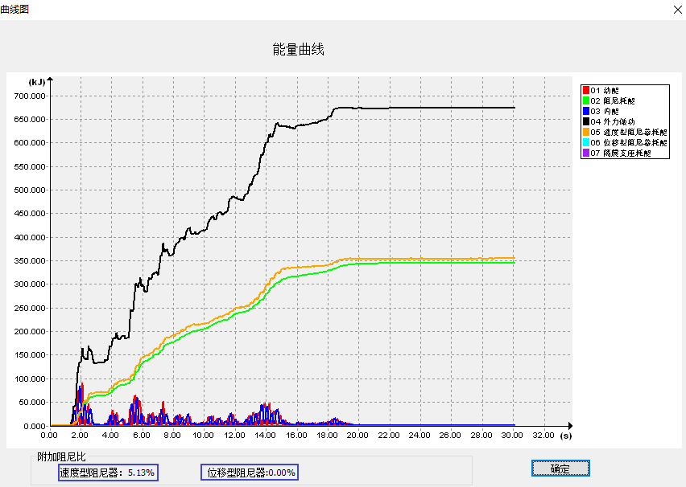
能量曲线比值法（推荐附加阻尼比算法2）
能量曲线比值法计算附加阻尼比
按照最终时刻阻尼器累积耗能与固有阻尼累积耗能的比值进行减震结构附加阻尼比的计算：
该方法假定时程分析累积能量曲线的结构固有阻尼耗能与阻尼器耗能的比值关系与两种能量相对应的阻尼比比值相等。
速度型阻尼器耗能
结构固有阻尼耗能
能量曲线比值法计算得到的附加阻尼比

Slide 11
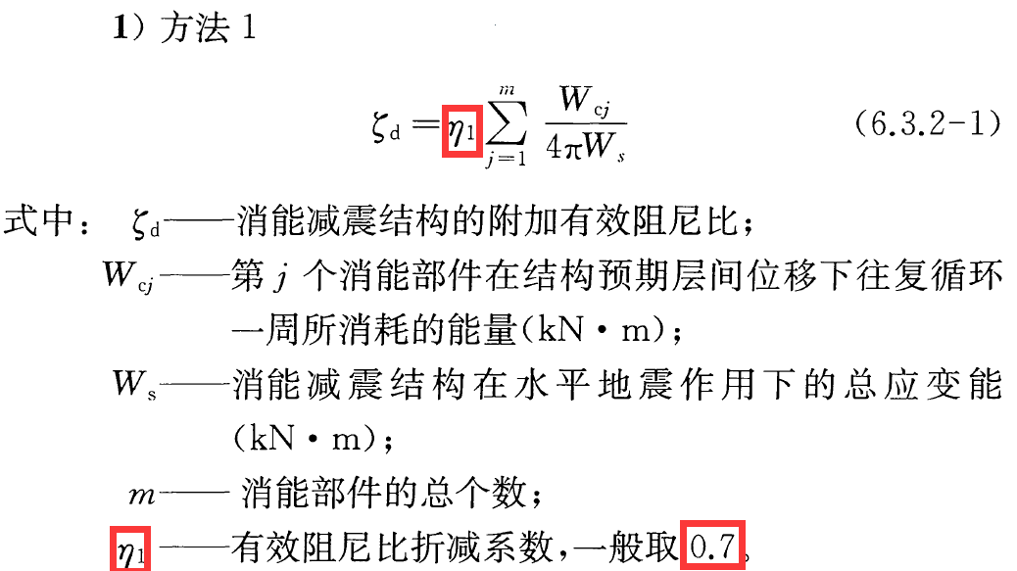
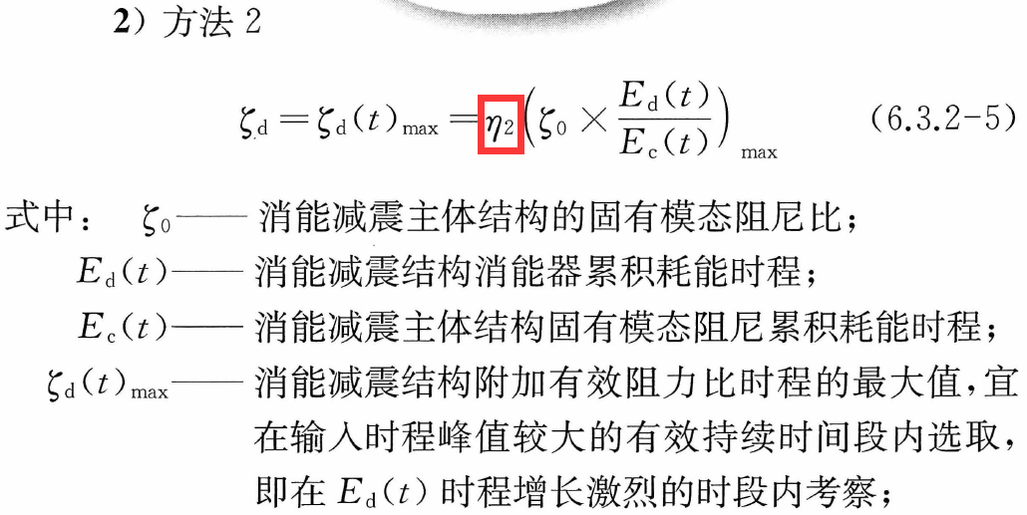
两种时程计算附加阻尼比算法比较
规范能量法时程计算
阻尼器最大初力
速度型阻尼器耗能
各象限对齐
阻尼器最大相对位移
能量曲线比值法
能量用实际时程积分的结果，能量较准确
速度型阻尼器耗能
阻尼器阻尼力实际做功
固有阻尼耗能
固有阻尼力实际做功
小震和中震下多数情况规范法附加阻尼比大于能量曲线比值法，实际为了保守可以两种算法折减后取包络

Slide 12
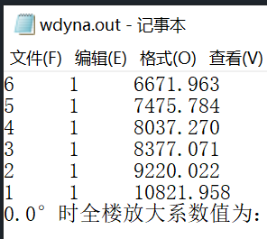
附加阻尼比反应谱计算与时程剪力校核
规范能量法时程计算
固有阻尼比+时程的附加阻尼比
能量曲线比值法
无控模型
无控模型反应谱剪力与阻尼器模型非线性时程剪力校核
反应谱剪力接近或包络时程剪力
无控模型反应谱层剪力
减震模型时程层剪力

Slide 13
附加阻尼比反应谱计算与时程剪力校核
规范能量法时程计算
固有阻尼比+时程的附加阻尼比
能量曲线比值法
无控模型
无控模型反应谱剪力与阻尼器模型非线性时程剪力校核
反应谱剪力接近或包络时程剪力
无控模型反应谱层剪力
减震模型时程层剪力

Slide 14
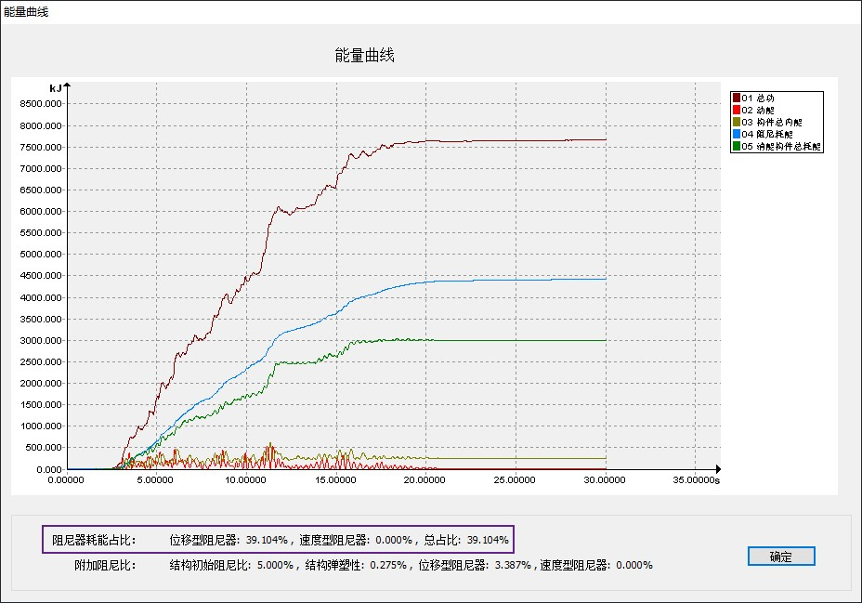
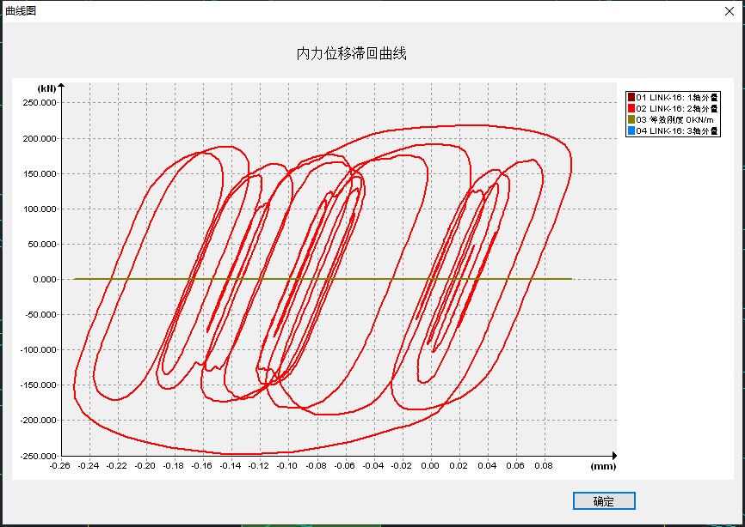
减震模型大震弹塑性时程分析
YJK-EP弹塑性时程分析与消能子结构的计算与设计
弹塑性时程分析前处理
弹塑性时程分析后处理结果丰富
消能子结构定义性能目标
能量曲线
阻尼器滞回曲线
附加阻尼比文本结果
地震时正常使用验算

Slide 15
速度型阻尼器结构推荐计算流程
无控模型增加阻尼比试算确定目标阻尼比
初步确定减震方案（阻尼器数量、位置等）
不满足
减震有控模型反应谱计算（小震或中震）
（可以用能量法反应谱迭代初估附加阻尼比）
不满足
非线性时程分析并计算附加附加阻尼比
无控模型增加阻尼比校核是否满足减震目标
无控模型配筋设计
减震模型大震弹塑性分析

Slide 16
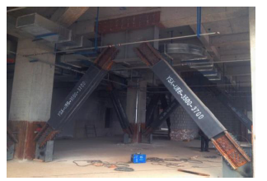
二、
位移型阻尼器结构推荐
计算方法及YJK实现

Slide 17
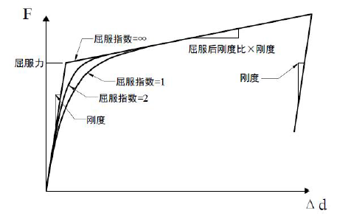
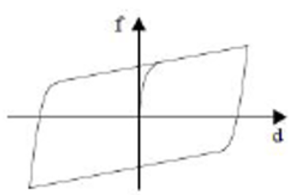
位移相关性阻尼器特点
塑性WEN模型
滞回曲线
最大出力（位移）<=屈服力（位移） 弹性状态不耗能
最大出力（位移）> 屈服力（位移） 塑性屈服耗能

Slide 18
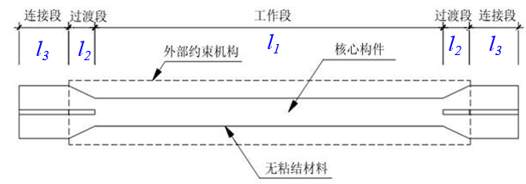
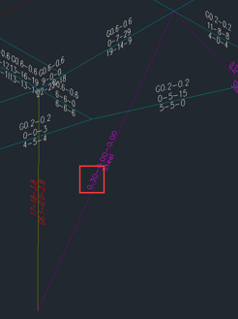
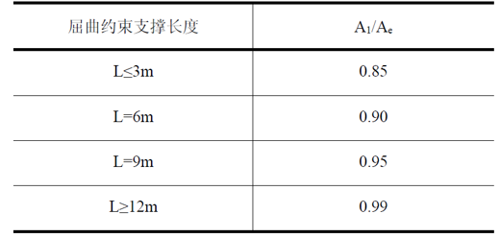
位移型阻尼器小震设计——常规小震反应谱计算
位移型阻尼器小震一般不屈服，弹性反应谱法计算配筋
判别阻尼器是否进入屈服的方法（以BRB为例子）
斜杆用等效截面建模
材料强度取芯材的屈服强度
根据实际情况取0.8~0.9作为屈服应力比，校核支撑的强度应力比，判断支撑是否屈服

Slide 19
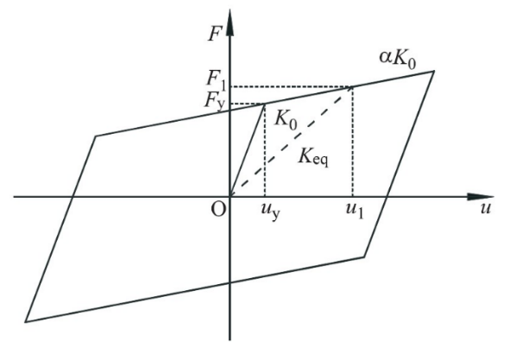
位移型阻尼器中震设计——规范能量法反应谱迭代
消能部件附加给结构的有效阻尼比按下式计算:
迭代过程
《建筑消能减震技术规程》6.3.3条文说明：
结构总应变能:
为质点i水平地震作用标准值
为质点i水平地震作用标准值下的位移
位移阻尼器耗能
每个阻尼器最大相对变形点
所形成的平行四边形的面积
等效刚度取最大位移割线刚度
位移型阻尼器不涉及速度，用反应谱迭代求得的附加阻尼比和结构反应精度还行，推荐使用

Slide 20
时程校核中震反应谱迭代结果
FNA法（有效刚度采用反应谱迭代刚度）
时程分析方法
直接积分法
反应谱剪力接近或包络时程剪力
反应谱层剪力
时程层剪力
降低附加阻尼比
反应谱层剪力不足
直到满足时程要求

Slide 21
位移型阻尼器结构推荐计算流程
无控模型小震反应谱计算
无控模型中震反应谱计算
设定位移型阻尼器确定
有控模型
设定位移型阻尼器确定
有控模型
不满足
不满足
有控模型小震反应谱计算
校核指标、配筋与屈服
有控模型中震反应谱迭代
校核指标、配筋
不满足
有控模型大震弹塑性分析
消能子结构设计
时程计算剪力与反应谱迭代校核
有控模型大震弹塑性分析
消能子结构设计
小震计算
中震计算

Slide 22
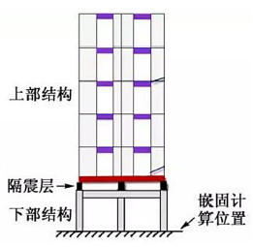
三、
隔震结构推荐的计算方法及YJK实现

Slide 23
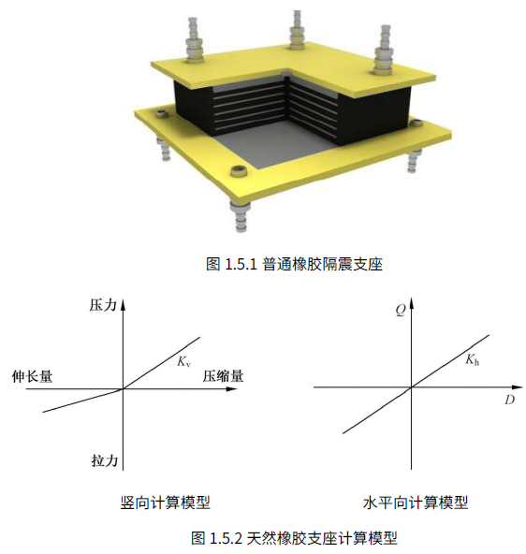
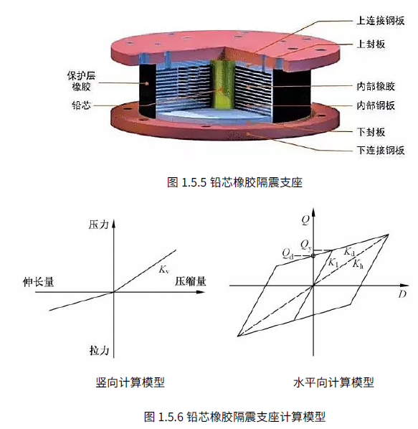
两种常见的隔震支座
拉压异性，水平弹性仅延长结构周期
拉压异性，水平屈服耗能，延长结构周期，提高阻尼比
多用铅芯橡胶支座或者两种支座混合使用，延长结构周期，提高结构阻尼比

Slide 24
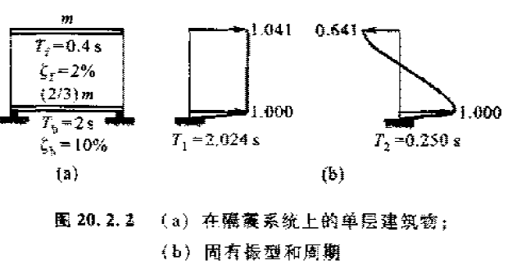
常规隔震结构——非线性强非比例阻尼体系
常规结构——阻尼分布均匀的比例阻尼体系
阻尼矩阵可以像质量、刚度一样实振型解耦
各振型位移成比例，没有相位差
隔震结构——隔震层高阻尼比与上部结构低阻尼比的强非比例阻尼体系
基本振型上部结构接近刚体平动
实振型强制解耦的近似结果
结构基本阻尼比 结构固有阻尼比+隔震层附加阻尼比
整体结构的基本阻尼比接近略小于隔震层阻尼比
隔震结构阻尼比

Slide 25
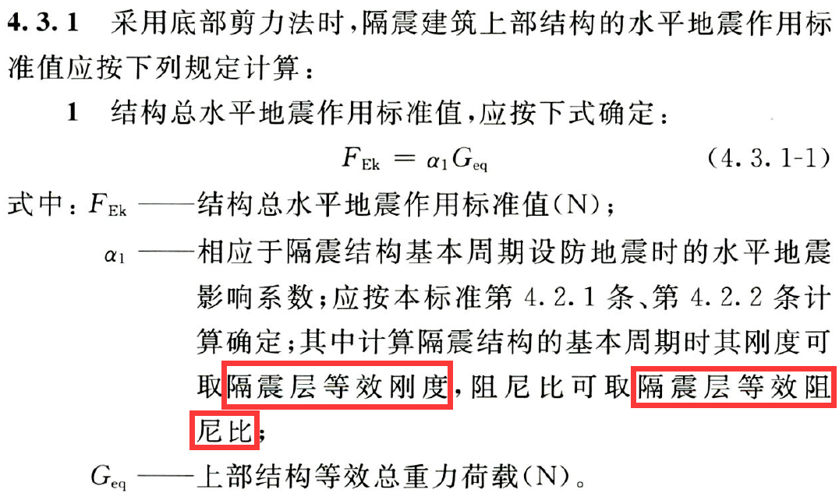
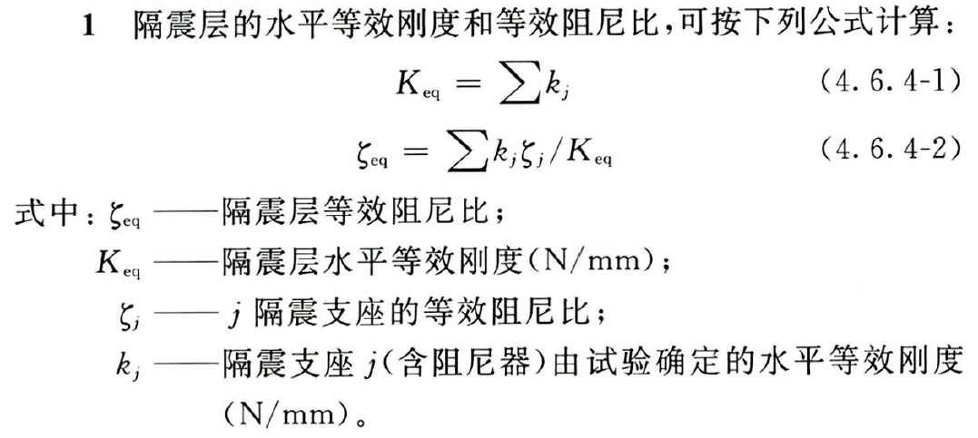
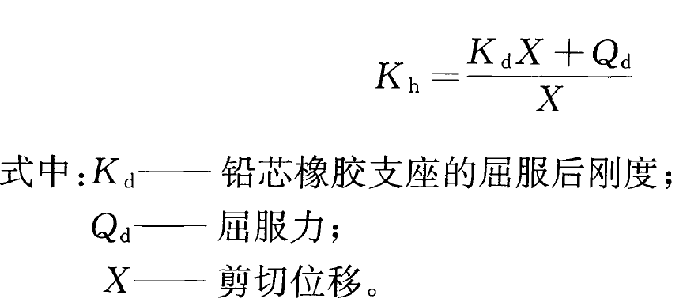
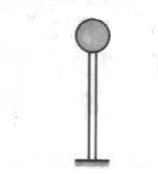
新隔标隔震层上部结构底部剪力法（近似估算方法）
规范规定
橡胶支座
铅芯橡胶支座
近似1：水平剪切位移近似（设防地震取橡胶厚度100%）
近似2：阻尼比近似（取隔震层的近似阻尼比）
虽然近似但适合手算估计隔震层上部总剪力，且比以前基于减震系数法的实振型反应谱法算得的结构响应更符合实际！

Slide 26
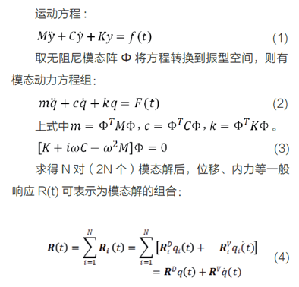
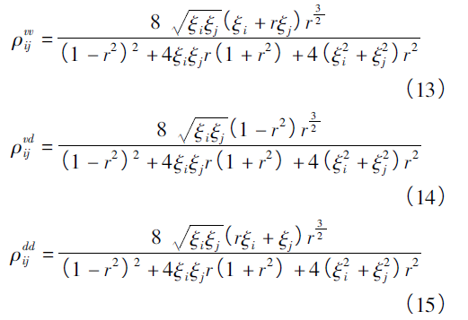
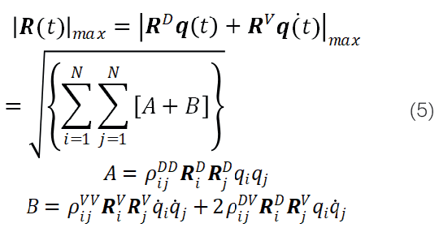
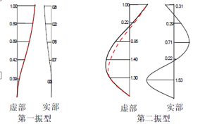
复振型分解反应谱法(CCQC)求解线性非比例阻尼体系
一般线性非比例阻尼体系振型为复振型，需要用复振型叠加
对于反应谱法，仿照CQC，假设地震激励为零均值的平稳白噪声过程
CCQC（完全二次复振型组合）
1 振型实部的存在，导致同一振型各质点位移不成比例，存在相位差
2 CCQC比CQC增加振型速度响应的成分

Slide 27
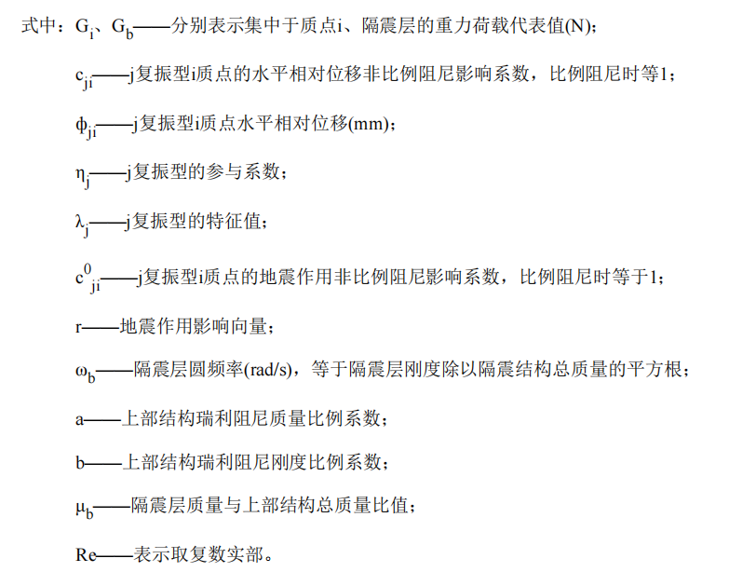
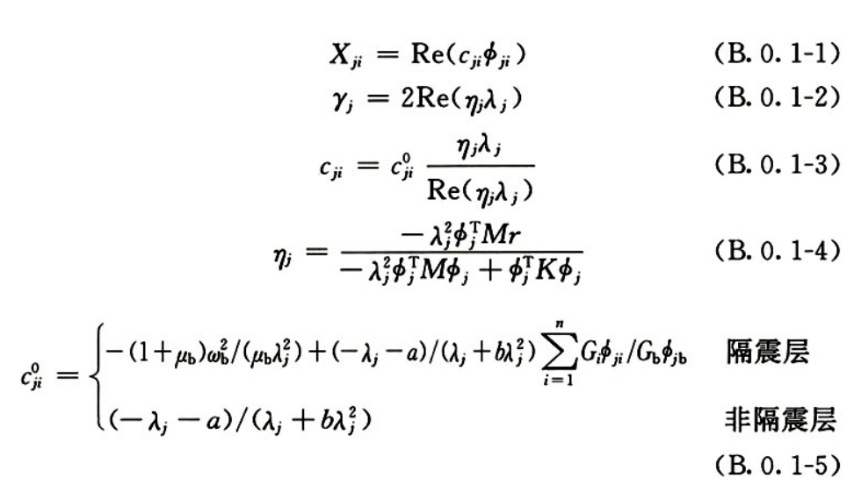
新隔标中的隔震复振型分解反应谱法(CCQC)
各阶复振型地震力的计算

Slide 28
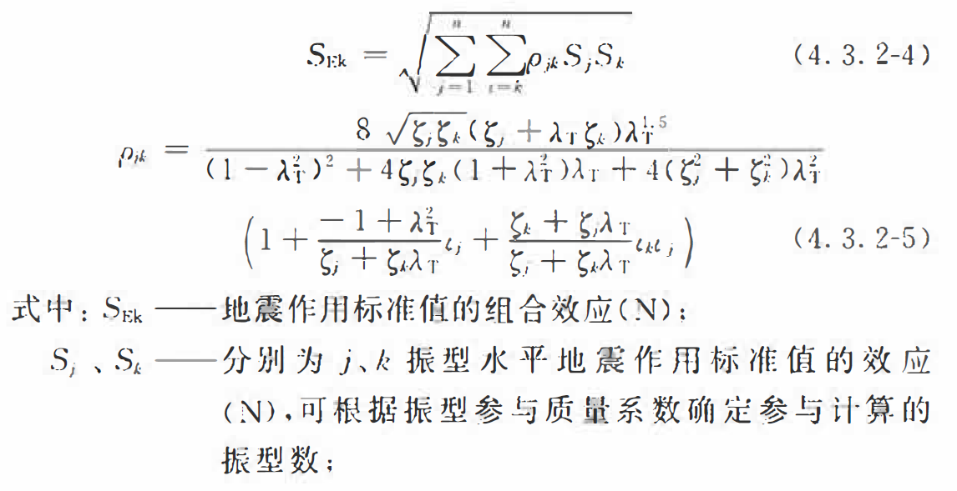
新隔标中的隔震复振型分解反应谱法(CCQC)
CCQC振型叠加
实际隔震结构（非线性）
复振型分解反应谱法
等效线性化
复振型分解反应谱法
隔震支座有效刚度和有效阻尼的确定
关键！
规范建议
迭代确定 !
迭代具体方法规范组没有明确说明！

Slide 29
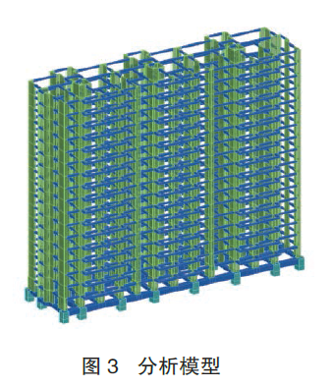
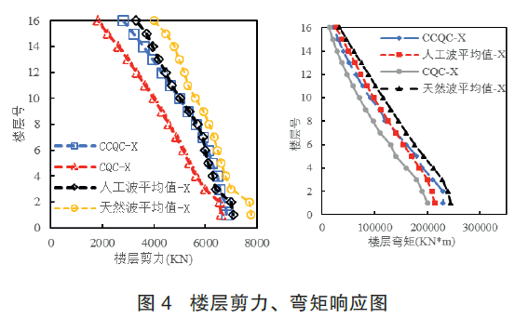
新隔标中的隔震复振型分解反应谱法
新隔标规范组算例对比
CCQC的结果与人工波结果基底及下部楼层很接近，上部楼层稍有偏差，而传统的CQC明显偏于不安全！

Slide 30
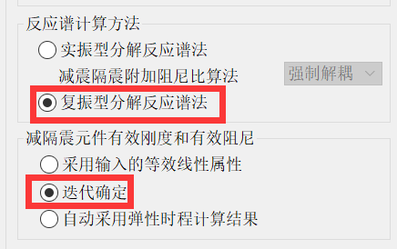
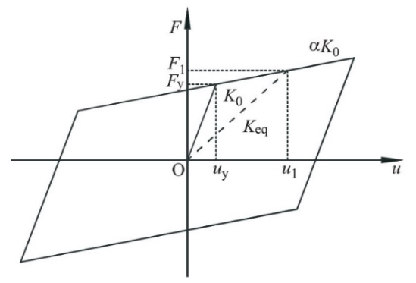
基于迭代的复振型分解反应谱法的YJK实现
隔震支座X向和Y向有效刚度与有效阻尼的迭代确定
隔震支座总阻尼比
《建筑消能减震技术规程》6.3.3条文说明：
结构总应变能:
规范能量法
隔震支座耗能 :
迭代
有效刚度和有效阻尼
复振型分解
每阶振型下的地震响应
隔震支座平行四边形的面积
CCQC
有效刚度K：位移对应的割线刚度
隔震结构地震响应
有效阻尼C：能量等效求解

Slide 31
弹性时程分析补充验算
设防地震隔震支座出现拉应力反应谱分析内力计算的近似性
弹性时程分析必要性
主体结构弹性状态，隔震层罕遇地震抗倾覆验算和恢复力验算
不规则或大于60米隔震结构补充验算
选波建议
非隔震模型选波
剪力
隔震模型选波
反应谱CCQC
剪力
传统选波方式
频谱
线性时程选波（基于上部结构CCQC有效刚度和阻尼比）
频谱
该步非必要（无需弹性时程算基底剪力比）
FNA法暂不支持复振型叠加，当选择CCQC后，选择直接积分法计算！

Slide 32
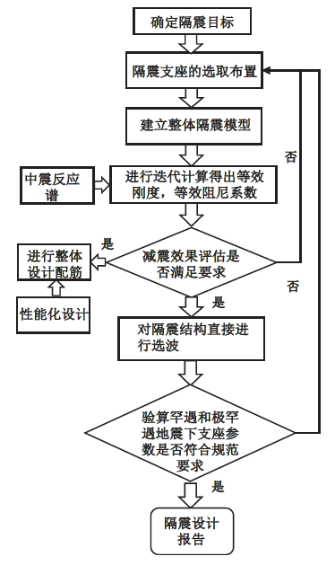
隔震结构推荐计算流程
新隔标规范组推荐流程
YJK实现注意点
当罕遇地震下上部结构的配筋或应力比达到不屈服或损伤较小时，可采用基于迭代的大震CCQC反应谱法估算支座应力和位移，然后采用弹性时程模块以主体结构弹性模型，隔震支座非线性模型来验算。
当隔震支座出现不可忽略的拉应力，支座验算皆以时程结果为准，反应谱结果不做参考。
CCQC

Slide 33
YJK提供专业的服务与支持

Slide 34
THE END

